Slide 1
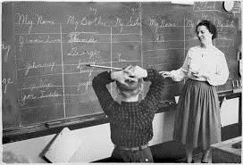
Η πειθαρχία
στη σχολική τάξη
εισαγωγή
Ιωάννης Ε. Βρεττός

Slide 2
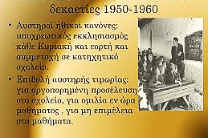
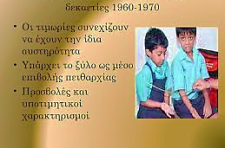
από το χθες στο σήμερα…

Slide 3
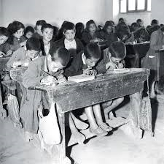
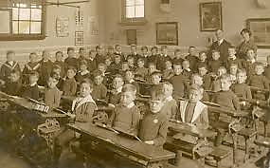
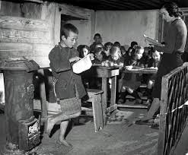
Στην Ελλάδα, ήταν μια συνηθισμένη τιμωρία, μέχρι τη δεκαετία του 1980, που οι γονείς έλεγαν ακόμη τη γνωστή φράση «δάσκαλε το κόκκαλα δικά μου το κρέας δικό σου». Εν ολίγοις, ο γονιός έλεγε «δείρε το αλλά μη σπάσεις και κανένα κόκαλο». Αυτό ήταν το όριο.
Άλλη γνωστή φράση για όσους έκαναν αταξίες: «από το αυτί και στο δάσκαλο».
Χιλιάδες μαθητές έτρωγαν καθημερινά σφαλιάρες και τέντωναν τα χέρια, για να φάνε ξύλο με το χάρακα στην παλάμη.
Παιδιά στη γωνία με το «πόδι πελαργό», τραβηγμένα αυτιά, τράβηγμα από την κοτσίδα και άλλες ευφάνταστες τιμωρίες.

Slide 4
«…. Με διόρθωνε απότομα, με θυμό, κάθε φορά που έκανα λάθος και στο τρίτο ή στο τέταρτο - τα είχα χάσει κι έκανα πολλά – μου άστραψε κι ένα μπάτσο. Όχι τόσο ο πόνος όσο η προσβολή και προπάντων η μοχθηρία που είδα στα μάτια της τη στιγμή που κατάφερε τα νευρικό της χέρι στο μάγουλό μου, μ έκαναν έξω φρενών…»
« Μ’ έβρισε αυθάδη, αναιδέστατο και τα ρέστα. Δεν είπα τίποτε· αλλά το ίδιο βράδυ που τον απάντησα στην πλατεία, έκρινα καλό να κάμω πως δεν τον είδα, για να μην τον χαιρετήσω. Το παρατήρησε και για να βεβαιωθεί πέρασε από πολύ κοντά μου κοιτάζοντάς με καλά. Και πάλι έκανα πως δεν τον είδα. Την άλλη μέρα με κατάγγειλε στο «Σύλλογο των καθηγητών» και ζήτησε την τιμωρία μου. Με απόβαλαν για τρεις μήνες».
Το σύστημα ποινών και πειθαρχίας στην Ελλάδα του 19ου αιώνα
Πηγή: http://www.alfavita.gr

Slide 5
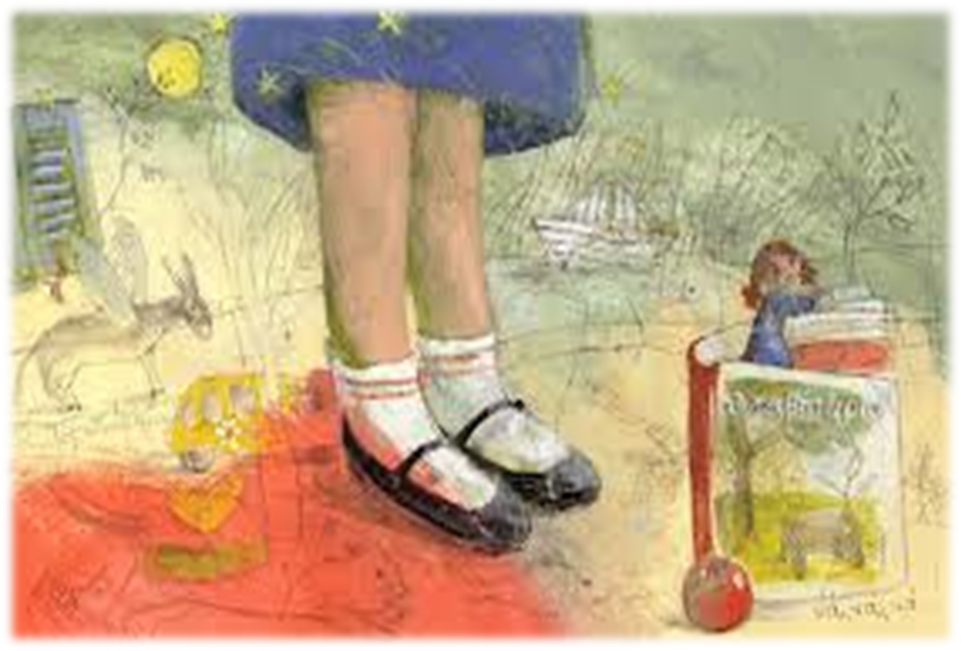
Η σχολική τάξη ως τρόπος πειθάρχησης της συμπεριφοράς

Slide 6
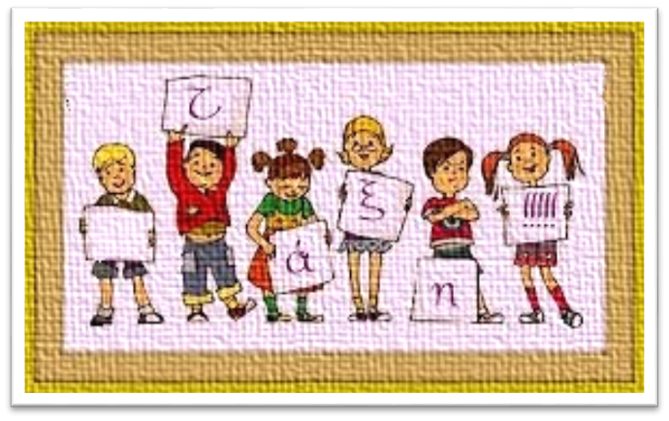
Το Παιδαγωγικό Περιβάλλον στη Σχολική Τάξη
Παιδαγωγική Σχέση
Διαπροσωπική Επικοινωνία
Τάξη στη Σχολική Τάξη
Αταξία στη Σχολική Τάξη
Εξωτερικός και Εσωτερικός Έλεγχος στη Σχολική Πειθαρχία

Slide 7
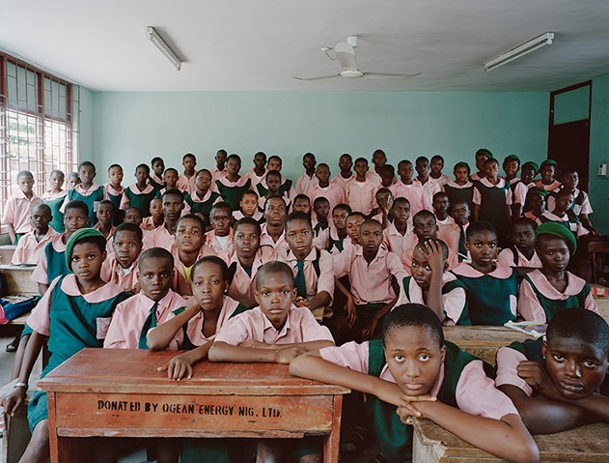
School Kuramo Junior, Lagos Nigeria

Slide 8
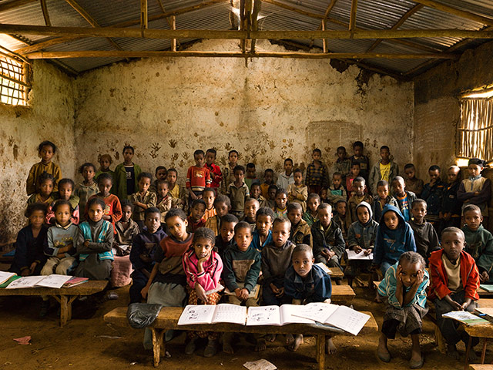
Δημοτικό Σχολείο στην Γκαμπέλα της Αιθιοπίας, κοντά στην Αντίς Αμπεμπα

Slide 9
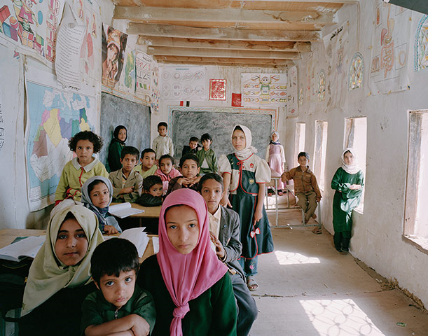
Δημοτικό Σχολείο Akamat Al Me’gab, στην Υεμένη

Slide 10
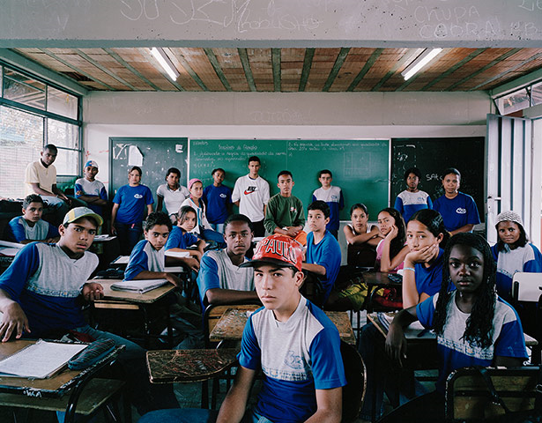
Σχολείο στο Μπέλο Οριζόντε της Βραζιλίας

Slide 11
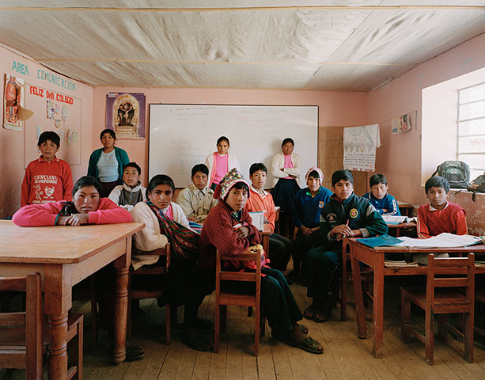
Σχολείο Escolar Secundaria στου Tiracanchi του Περού

Slide 12
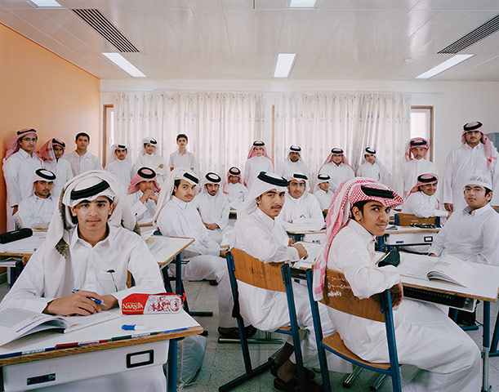
Εκπαιδευτικό Συγκρότημα στη Ντόχα, Κατάρ

Slide 13
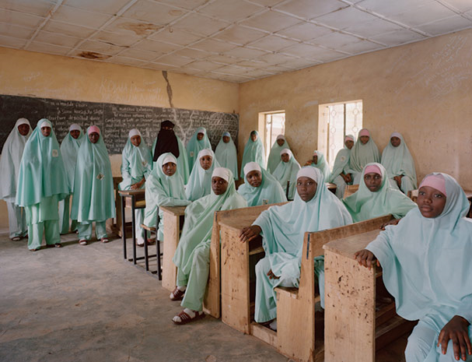
Νιγηρία

Slide 14
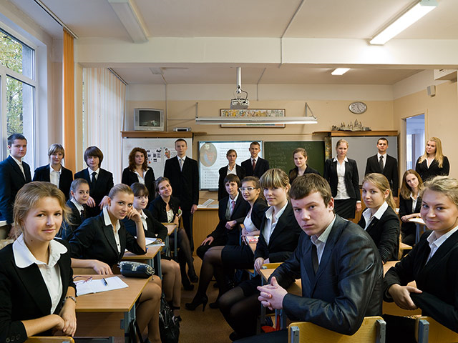
Σχολείο για “high class” μαθητές στην Αγία Πετρούπολη, Ρωσία

Slide 15
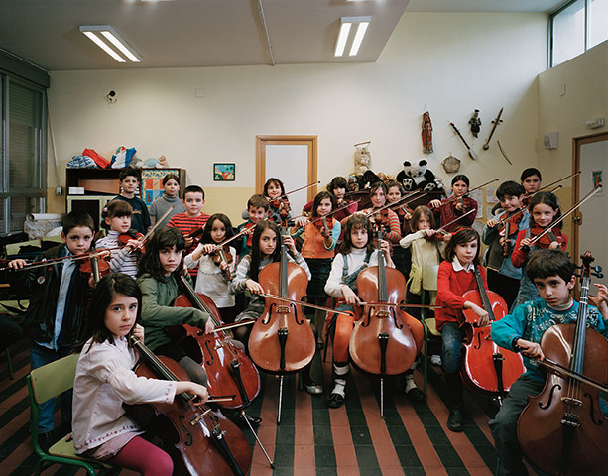
Σχολείο στη Μαδρίτη της Ισπανίας

Slide 16
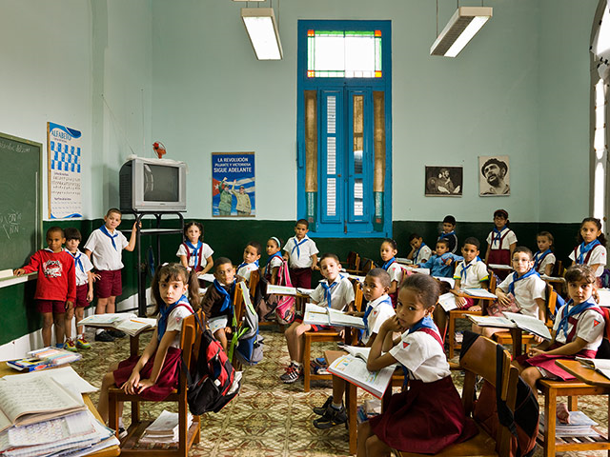
Σχολείο Escuela Primaria Angela Landa στην Παλιά Αβάνα, Κούβα

Slide 17
Ένας πρωτοπόρος δάσκαλος, 27 ετών, θέλει να επαναφέρει
την τιμωρία και την πειθαρχία στο σχολείο
Δουλειά, δουλειά, δουλειά. Αυτή είναι η μέθοδος που χρησιμοποιεί ένας νεαρός δάσκαλος σε δημόσιο σχολείο της περιοχής Ντρανσί της Γαλλίας και τη συνδυάζει με τιμωρίες και αποβολή από τα μαθήματα, όταν παρατηρούνται προβλήματα πειθαρχίας στην τάξη.
«Η τεμπελιά είναι η καρδιά του προβλήματος. Όταν λείπει η προσπάθεια, τότε γινόμαστε μάρτυρες της αυτοκαταστροφής νεαρών παιδιών 15 ετών» λέει ο δάσκαλος Ζερεμί Φοντανιέ, για τον οποίο μιλάει όλη η Γαλλία εσχάτως, λόγω των πεποιθήσεών του. Στους περισσότερους αρέσει η μέθοδός του γιατί ο δάσκαλος έχει αποφασίσει να βάλει τους μαθητές στη δουλειά, με στόχο όλη η τάξη του να περάσει με επιτυχία τις εξετάσεις για το μπακαλορεά.
Για να επιβάλλει τη μέθοδό του, ο νεαρός δάσκαλος, δεν αρκείται στα λόγια ή στις συμβουλές, αλλά χρησιμοποιεί τα τεχνάσματα του old school, τις παλιές καλές μεθόδους της τιμωρίας: αποβολή από το μάθημα όταν λείπει η πειθαρχία, έλεγχοι σε εβδομαδιαία βάση των γνώσεων, μικροί βαθμοί. Όταν βλέπει ότι ένας μαθητής δεν τα πάει καλά, στέλνει SMS στους γονείς.
Τις θέσεις του τις συζητά με τους νεαρούς του σχολείου ή και με άλλους στο facebook.
Πηγή: http://www.iefimerida.gr

Slide 18

Η πειθαρχία δεν επιβάλλεται, αλλά καλλιεργείται σταδιακά, ώστε μέσω της κατάλληλης αγωγής να κατακτήσουν οι μαθητές την αυτοπειθαρχία.
Ο πιο αποτελεσματικός τρόπος για τη βελτίωση της συμπεριφοράς των μαθητών στην τάξη είναι η ενθάρρυνσή τους με την προβολή των θετι­κών συμπεριφορών που αναμένονται από αυτούς.

Slide 19

